Slide 1

Health Insights Brasil Transformação de dados públicos em saúde
14 de agosto de 2025
Notes:
Olá, sou a Paula Rodrigues e irei apresentar o projeto Health Insights Brasil. Este projeto foi desenvolvido no âmbito da academia da trigo.ai, cujo objetivo é transformar dados públicos de saúde em insights acionáveis.

Slide 2
Índice
1. Problema & Solução
2. Design da Arquitectura
3. Tecnologias Utilizadas
4. Insights de Dados - Análise de Nascimentos (2022–2023)
5. Desafios & Aprendizagens
6. Inovação & Próximos Passos
7. Conclusão

Slide 3
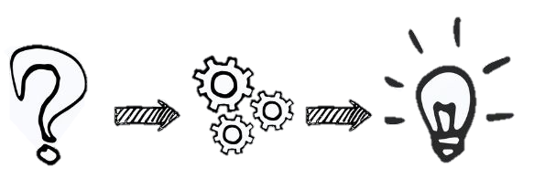
Inconsistência e falta de granularidade nos registos do DataSUS.
Complexidade de vocabulários e tabelas de referência.
Profissionais de saúde têm dificuldade em extrair indicadores em tempo útil.
Limitações de qualidade: falta de dados, confiabilidade e precisão.
Implementar testes de qualidade e controlo de versões para garantir confiabilidade.
Criar dicionários e mapeamentos centralizados para vocabulários e códigos.
Transformações com dbt para modelos analíticos consistentes e reutilizáveis.
Dashboards interativos que oferecem indicadores e tendências em tempo real.
Problema & Solução
Notes:
Para isso, foi necessário começar por analisar o problema e encontrar uma solução. Assim sendo, como problemas foram identificados os seguintes: ….. Como solução foi pensado: … Para além disso, foi pensado desenvolver uma pipline, explicada no readme do projecto que poderia ser implementada.

Slide 4





Design da Arquitetura
Origem DataSUS CNES, SIA‑SUS, SIH‑SUS,
SINASC
Ingestão Snowflake
Transformação dbt: modelos dimensionais, fatos e regras de negócio
Armazenamento Snowflake: warehouse seguro
Visualização Dashboards & insights
Integração ponta‑a‑ponta: do DataSUS ao insight, garantindo governança e escalabilidade.

Slide 5



Tecnologias Utilizadas
Snowflake
dbt
Databricks
Framework de transformação para construir modelos SQL com versões e efetuar testes. Automatiza linhagem e documentação de dados.
Lakehouse que combina o melhor de data lake e warehouse. Permite ingestão escalável, processamento distribuído e notebooks colaborativos.
Plataforma de data warehouse em nuvem altamente elástica. Armazena dados modelados com desempenho e segurança, suportando múltiplos workloads.

Slide 6
Insights de Dados - Análise de Nascimentos (2022–2023)
Comparação dos principais indicadores de nascimentos nos anos de 2022 e 2023
Indicador | 2022 | 2023
Nascidos vivos | 180 349 | 176 129
Peso médio (g) | 3 139 | 3 132
Prematuros (%) | 11,77 | 11,91
Cesarianas (%) | 40,55 | 39,54
Fonte: Dashboard Health Insights — Nascimentos

Slide 7
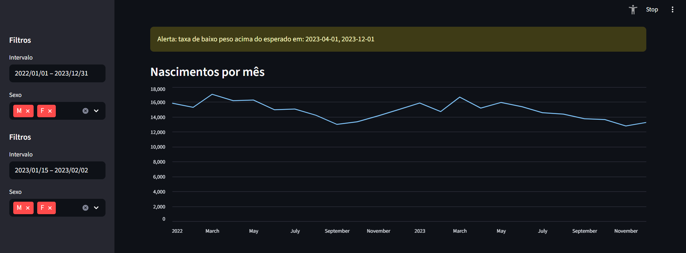
Insights de Dados - Análise de Nascimentos (2022–2023)
O número de nascimentos diminuiu cerca de 2% entre 2022 e 2023 (de 180 349 para 176 129).
O peso médio manteve‑se estável (~3,1 kg) de um ano para o outro.
A taxa de prematuridade aumentou ligeiramente de 11,77 % para 11,91 %.
A taxa de cesarianas caiu marginalmente de 40,55 % para 39,54 %.
Há um padrão sazonal com picos no início do ano e declínio no final.
Foram registados alertas de baixo peso entre 1 de abril e 1 de dezembro de 2023.
Fonte: Dashboard Health Insights — Nascimentos (2022-2023)
Este estudo demonstra como o acesso a dados de qualidade permite identificar tendências e orientar políticas públicas de saúde.

Slide 8

Desafios & Aprendizagens
Desafios
Inconsistência e falta de granularidade em registros do DataSUS.
Processamento de grandes volumes de dados
Complexidade de vocabulários e tabelas de referência.
Qualidade dos dados dependente do correto preenchimento dos dados por parte dos usuários.
Integração simultânea de múltiplas plataformas
Aprendizagens
Implementar testes e controle de versões para garantir confiabilidade.
Criar dicionários e mapeamentos centralizados para vocabulários e códigos.
Utilização de diversas plataformas em conjunto.
Otimização de queries e fluxos.
Gestão de integração.
Notes:
Processamento de grandes volumes de dados: a consistência e limpeza demoravam bastante devido ao tamanho e complexidade dos ficheiros, impactando o tempo de desenvolvimento.
Integração simultânea de múltiplas plataformas: erros e incompatibilidades ao tentar fazer Snowflake, Databricks e dbt trabalharem em conjunto em tempo real. _________________________________________________
Otimização de queries e fluxos: necessidade de criar processos mais eficientes para manipular grandes datasets e reduzir tempos de execução.
Gestão de integração: importância de planear e testar fases de integração entre plataformas de forma incremental, para evitar bloqueios.

Slide 9





Inovação & Próximos Passos
Lakehouse Unificado
Analítica Preditiva
Visualização Interativa
Expandir a integração com novos sistemas (ex.: IVIS, SISNEO, SIM).
Desenvolver modelos preditivos para vigilância epidemiológica e alocação de recursos.
Dashboards mais amigáveis com filtros dinâmicos democratizam o acesso à informação.
Integrar novos sistemas (IVIS, SISNEO, SIM)
Modelos preditivos para vigilância
API aberta para investigadores
Capacitação contínua
Escalar para outros estados

Slide 10
Conclusão
O DataSUS é um excelente banco de dados capaz de guiar políticas públicas e melhorar a saúde da população. Ao integrar e qualificar dados, é possível oferecer uma base robusta para análises em tempo real e modelos preditivos. Esta abordagem reduz o tempo de resposta, aumenta a transparência e apoia decisões baseadas em evidências.
Este projeto demonstra como a integração ponta‑a‑ponta, desde a recolha de dados até à visualização dos mesmos, transformação informações brutas em insights valiosos para políticas de saúde. Foi um privilégio trabalhar neste desafio e partilhar os conhecimentos adquiridos.
Notes:
Reconheço que ainda há muito por fazer neste projeto, desde a criação de novos KPI até à melhoria da integração entre as diferentes plataformas. Como nunca tinha trabalhado com estas ferramentas, acabei por demorar mais tempo do que gostaria, mas acredito que, com a prática, esse tempo irá diminuir. Agradeço à academia por esta experiência fantástica, que foi, sem dúvida, uma excelente oportunidade de aprendizagem e crescimento.

